Slide 1
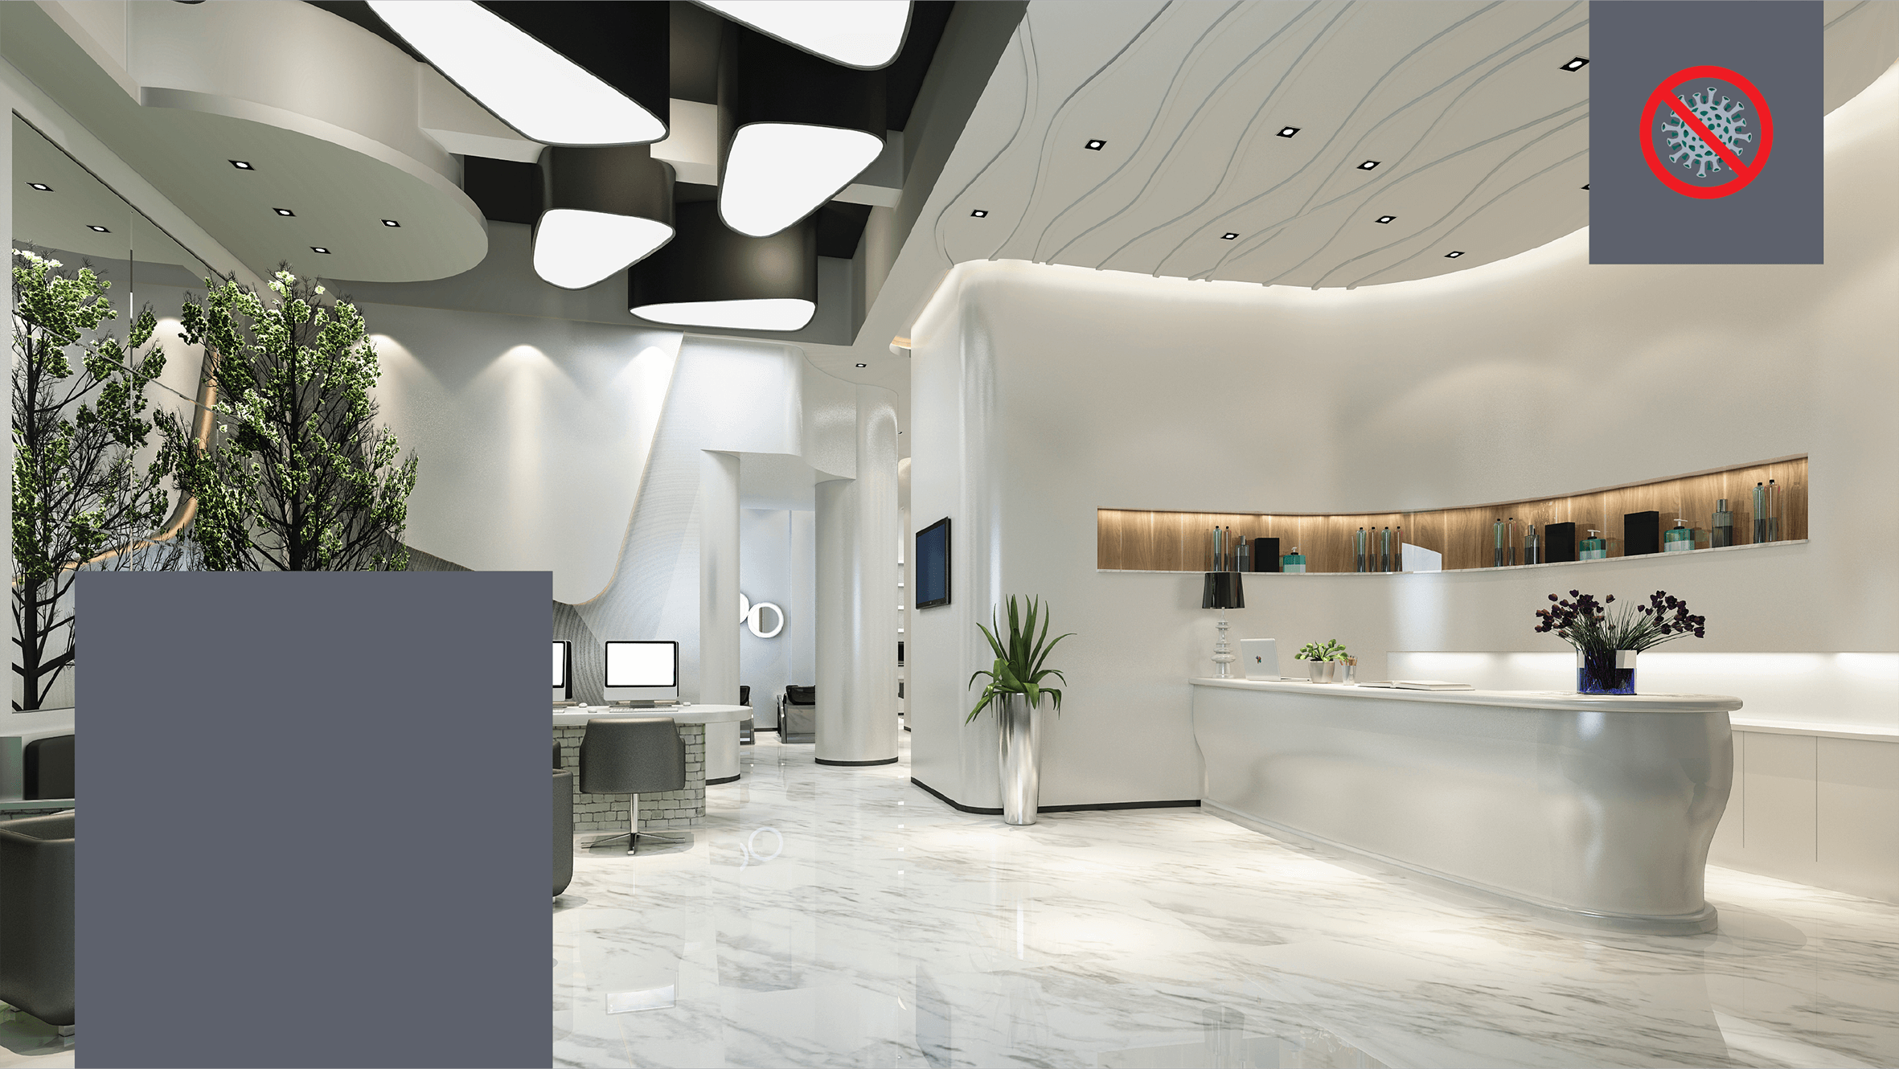
ΥΓΕΙΟΝΟΜΙΚΟ
ΠΡΩΤΟΚΟΛΛΟ
ΤΟΥΡΙΣΤΙΚΩΝ ΚΑΤΑΛΥΜΑΤΩΝ:
ΥΠΗΡΕΣΙΑ ΥΠΟΔΟΧΗΣ

Slide 2


2
Το Προσωπικό
Το προσωπικό τηρεί τα βασικά μέτρα αποφυγής μετάδοσης του κορωνοϊού - COVID-19. (Υ)

Slide 3

3
Βασικά μέτρα αποφυγής μετάδοσης του κορωνοϊού - COVID-19
Όλο το προσωπικό που εργάζεται στο ξενοδοχείο / τουριστικό κατάλυμα πρέπει να έχει κατάρτιση σχετικά με τις προφυλάξεις:
Αναπνευστική υγιεινή (σε βήχα ή φτέρνισμα, κάλυψη της μύτης και του στόματος με χαρτομάντιλο το οποίο απορρίπτεται άμεσα στα απορρίμματα. Αν αυτό δεν είναι διαθέσιμο, καλύπτεται το στόμα και η μύτη με το εσωτερικό του αγκώνα)
Αποφυγή επαφής χεριών με τα μάτια, τη μύτη και το στόμα για τη μείωση του κινδύνου μόλυνσης από τον ιό
Συχνή υγιεινή των χεριών ιδιαίτερα μετά από επαφή με αναπνευστικές εκκρίσεις, πριν από το φαγητό και μετά τη χρήση της τουαλέτας (η υγιεινή των χεριών περιλαμβάνει είτε καθαρισμό των χεριών με σαπούνι και νερό είτε το τρίψιμο των χεριών με αλκοολούχο διάλυμα, το τρίψιμο με αλκοολούχο διάλυμα είναι προτιμότερο όταν τα χέρια δεν είναι εμφανώς λερωμένα, πλύσιμο των χεριών με σαπούνι και νερό ιδίως όταν είναι εμφανώς λερωμένα).

Slide 4
5
Το Προσωπικό
Αποφυγή τοποθέτησης σε θέσεις υποδοχής ατόμων που ανήκουν στις ευπαθείς ομάδες του πληθυσμού. (Π)
Το προσωπικό πρέπει να μπορεί να αναγνωρίζει συμπτώματα πελατών και να το αναφέρει αμελλητί στον συντονιστή του σχεδίου δράσης ή στον υπεύθυνο εφαρμογής του σχεδίου διαχείρισης ύποπτου κρούσματος. (Π)

Slide 5
6
Tα συμπτώματα της COVID-19 λοίμωξης
Κύρια συμπτώματα:
Πυρετός.
Ξηρός βήχας και καταβολή.
Μερικοί ασθενείς εμφανίζουν επιπλέον:
Πονόλαιμο.
Αρθραλγίες / μυαλγίες.
Ρινική συμφόρηση.
Τα συμπτώματα είναι συνήθως ήπια και περίπου το 80% των ασθενών αναρρώνουν χωρίς ανάγκη ειδικής θεραπείας.

Slide 6
7
Διαδικασίες (C/I – C/O
Μεταξύ αναχώρησης και άφιξης διαφορετικών πελατών από ιδιο δωμάτιο αυτό καθαρίζεται, απολυμαίνεται και αερίζεται επαρκώς και επιμελώς .(Υ)
Αποφυγή συνωστισμού κατά το check-in/check-out – τήρηση αποστάσεων. (Π)

Slide 7
8
Διαδικασίες
Ορθή διαχείριση της ουράς με στόχο τη μείωση του χρόνου αναμονής. (Y)
Τακτική απολύμανση των επιφανειών της υποδοχής (reception desk). (Y)
Απολύμανση των key cards και κλειδιών –τοποθέτησή τους σε ειδικό δοχείο προς απολύμανση. (Π)

Slide 8
9
Διαδικασίες
Χρήση ηλεκτρονικών εναλλακτικών για το check- in/check-out (πχ. Mobile concierge, χρήση tablets που μπορούν να απολυμανθούν μετά από κάθε χρήση). (Π)
Check-in σε υπαίθριο χώρο. (Π)
Ηλεκτρονική πληρωμή των δαπανών διαμονής, ηλεκτρονική αποστολή λογαριασμών, τιμολογίων και αποδείξεων. (Π)

Slide 9
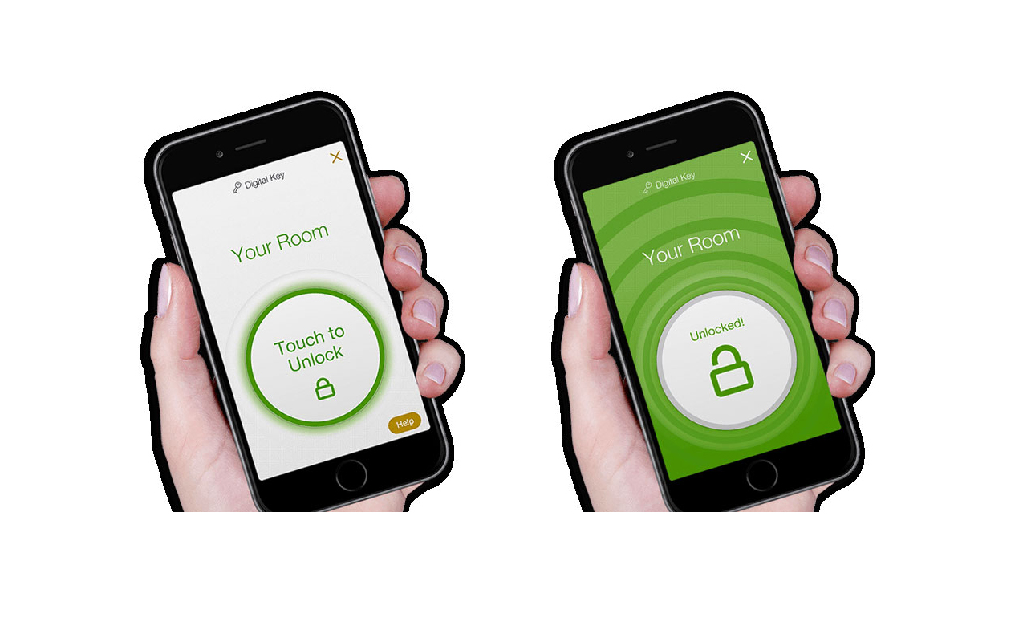
Digital check in & digital key
10
Εφαρμογές στιγμιαίου check in και διάθεση ψηφιακού κλειδιού

Slide 10
11
Διαρρύθμιση Χώρων
Κατάλληλη διαμόρφωση της υποδοχής (reception desk), προσθήκη επιδαπέδιας σήμανσης σε απόσταση δύο μέτρων όπου θα στέκεται ο πελάτης. (Π)
Κατάλληλη σήμανση αποστάσεων στο χώρο αναμονής. (Π)
Κατάλληλη διάταξη των επίπλων. (Π)

Slide 11
12
Διαρρύθμιση Χώρων
Χρήση plexiglass στην υποδοχή (τοποθέτηση πολυκαρβονικού υλικού). (Π)

Slide 12
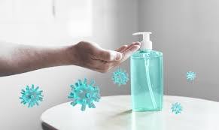
13
Εξοπλισμός
Αντισηπτικό για χρήση από τον πελάτη (σταθερές ή μη συσκευές) στην υποδοχή (reception desk). (Y)
Ειδικός εξοπλισμός (medical kit) για την περίπτωση εμφάνισης ύποπτου κρούσματος, όπως γάντια και μάσκες μιας χρήσης, αντισηπτικά, καθαριστικά μαντηλάκια, ποδιά, μακρυμάνικη ρόμπα, θερμόμετρο laser. (Y)

Slide 13
Υγειονομικά μέτρα στην Υποδοχή μεγάλου ξενοδοχείου 5*
14

Slide 14
15
Ενημέρωση πελατών
Όταν ζητείται, να υπάρχει δυνατότητα:
ενημέρωσης επισκεπτών για την πολιτική του καταλύματος και τα μέτρα που έχει λάβει για την αντιμετώπιση τυχόν περιστατικών, (Π)
παροχής χρήσιμων πληροφοριών για παρόχους υγείας, φαρμακεία κτλ στην περιοχή ή/και εντός του καταλύματος και
παροχής Μ.Α.Π. (Π)

Slide 15
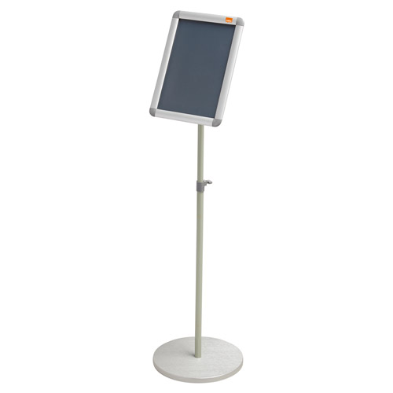
16
Ενδεικτική ενημερωτική πινακίδα μέτρων ατομικής υγιεινής
Αγαπητοί πελάτες. Κατά την παραμονή σας στον χώρο της Υποδοχής παρακαλείστε:
Να τηρείτε αποστάσεις, τουλάχιστον 2 μέτρων μεταξύ σας
Να φροντίζετε την υγιεινή των χεριών με χρήση αντισηπτικού που είναι διαθέσιμο στο γραφείο της Υποδοχής
Να μην συνωστίζεστε στον ανελκυστήρα
Να υποστηρίζετε την αναπνευστική υγιεινή, προστατεύοντας τον εαυτό σας και τους άλλους
Σας ευχόμαστε ευχάριστη διαμονή
Η Ομάδα του Τουριστικού καταλύματος ……….

Slide 16

17
Ενδεικτική ενημερωτική πινακίδα μέτρων υγιεινής από πλευράς του ξενοδοχείου (1)
Date: ……………….. 2020
RE: COVID-19 (Coronavirus) Precautions Dear Valued Guest
As citizens of the world, we are all aware of the heightened need for cleanliness and hygiene. We pride ourselves on our existing hygiene levels, but in response to the COVID-19 virus, we have implemented critical additional cleaning and hygiene safety precautions which we would like to share with you.
RECEPTION:
Hand sanitizers and wet wipes are available at all point of contact areas.
Reception staff will maintain a respectful distance during check in and check out.
All Hotel staff are regularly washing their hands and where necessary using gloves.
ROOMS:
Housekeeping have been supplied with sanitizers to use when cleaning rooms.
We have added disposable cutlery and crockery into our rooms as an alternative.
We are making use of only 50% of our room's inventory and focusing on those rooms ensuring that the cleaning attention to detail in those rooms is of the highest standard.
Whenever possible, we will allow each room to remain vacant for one night after each guest check out
Our room service team is on standby to deliver your meals to your rooms should you wish to practice social distancing.

Slide 17
18
Ενδεικτική ενημερωτική πινακίδα μέτρων υγιεινής από πλευράς του ξενοδοχείου (2)
BAR AND RESTAURANT:
As per the latest government directive, the bar will close at 6pm from Monday to Friday and 1pm on Saturday and Sunday. However, you can still order beverages to be delivered to your room or while seated in the restaurant
Restaurant capacity will be limited to a maximum of 50 people at any one time. Should it become necessary, we may ask guests to make breakfast reservations during time slots.
GYM AND VITALITY CENTRE:
Unfortunately, the Gym, Vitality Centre and Sauna will be closed.
CONFERENCE CENTRE AND BOARD ROOM:
The Hotel Board Room remains open for guest use.
Conferences will be limited to a maximum of 50 people.
Sanitizers will be provided for all Conference guests making use of the venue and to further ensure guest well-being the Conference centre has its own private bathrooms
Please bear with us during the difficult time. Your health and comfort are our primary concerns. The above procedure will be updated on a regular basis, based on best available scientific advice and government directives. Should you have any questions.
The Hotel………………... team

Slide 18
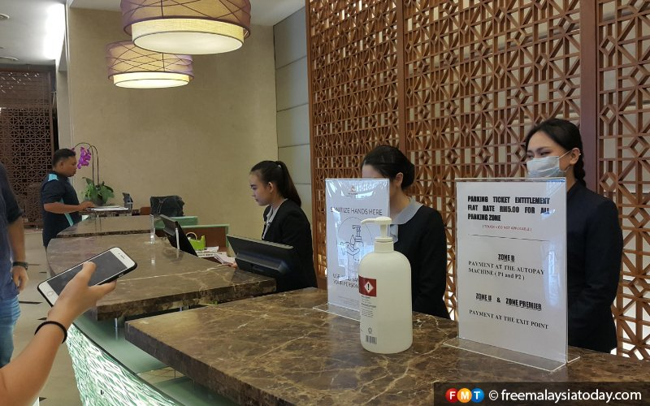
19
Ενημέρωση πελατών
Ανάρτηση ενημερωτικής πινακίδας (banner) βασικών υγειονομικών οδηγιών μεταφρασμένων σε αγγλικά, γαλλικά, γερμανικά. (Π)
Συμπληρωματικά, η παροχή των οδηγιών αυτών μέσω ανάπτυξης εφαρμογής σε κινητά τηλέφωνα. (Π)

Slide 19

Κων/νος Μαρινάκος
Πρόεδρος
Τουριστικού Οργανισμού Πελοποννήσου
Ένωσης Ξενοδοχείων Αρκαδίας
………
Καθηγητής Τουριστικού Μάνατζμεντ Παν/μίου Δυτ. Αττικής
Αντιπρόεδρος Δ.Α.Τ.Τ.Ε.
Partner Professional Hotel Development (PHD)
M:+30 6932 568559
E mail: president@topel.gr marinakos@uniwa.gr
Skype: konstantinos.marinakos1
Follow me on Twitter: @marinakonth
20
Notes:
Συνιστάται η χρήση ηλεκτρονικών εναλλακτικών για το check in-check out (πχ mobile concierge, χρήση tablets που μπορούν να απολυμανθούν μετά από κάθε χρήση)
Συνιστάται η ηλεκτρονική πληρωμή των δαπανών διαμονής (αποδοχή μετρητών σε εξαιρετικές περιπτώσεις) όπως και η ηλεκτρονική αποστολή λογαριασμών, τιμολογίων και αποδείξεων

